Slide 1
iOS设计模式 – 组合

Slide 2
iOS设计模式 – 组合 — 课程概要
树形结构
组合模式
编写文件夹系统

Slide 3
iOS设计模式 – 组合
树形结构

Slide 4
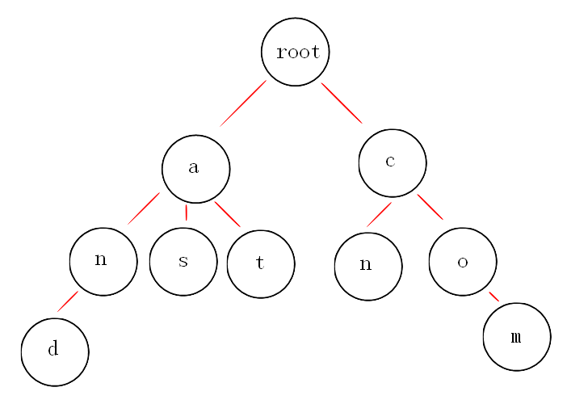
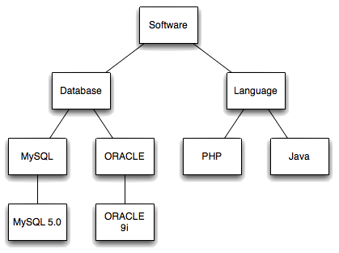
树形结构

Slide 5
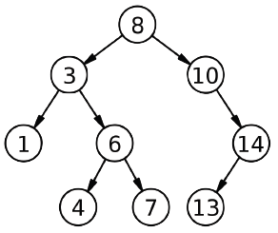
树形结构
根节点

Slide 6
树形结构
树形结构原理
简易的二叉树
用递归遍历树形结构节点

Slide 7
iOS设计模式 – 组合
组合模式

Slide 8
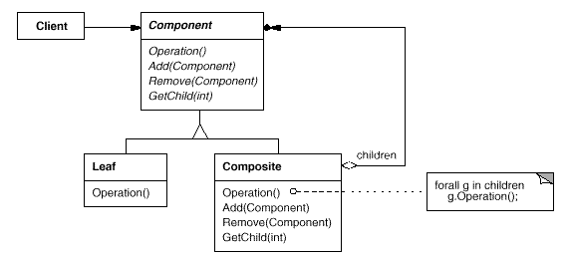
组合模式

Slide 9
组合模式
部分-整体的抽象
组合设计模式基本原理
组合设计模式可以解决的问题

Slide 10
iOS设计模式 – 组合
编写文件夹系统

Slide 11
编写文件夹系统
根节点的创建
文件与文件夹的抽象
访问文件夹、文件的逻辑

Slide 12
iOS设计模式 – 组合
本套课程中我们学习了 iOS设计模式中的组合模式。你应当掌握了以下知识：
何为树形结构
何为组合模式
组合模式可以解决的问题
你可以使用所学的知识来重新 review 以前所写的代码，如果想继续提高，你可以继续在极客学院学习 iOS设计模式 – 迭代器模式。

